Slide 1
6 Školský management
Vzdělávací politika

Slide 2
Související okruhy ke SZZ
3. Vzdělávací politika České republiky v kontextu Evropské unie (Lisabonský proces, Boloňská deklarace, Memorandum o celoživotním učení). Principy vzdělávací politiky ČR (Bílá kniha, Strategie vzdělávací politiky ČR do roku 2020). Školská legislativa platná v ČR (školské zákony).
5. Procesy řízení, vedení a správy škol. Decentralizace, autonomizace, „skládání účtů“, vnitřní rozvoj škol, koncepce řízení kvality, škola jako učící se organizace. Rady škol jako ústřední prvek systému správy škol.

Slide 3
Vzdělávací politika – globální a nadnárodní úroveň
OECD - Výbor pro vzdělávací politiku (EDPC), projekty
UNESCO – program Education 2030 (dosažení kvalitního vzdělání všech do roku 2030)
EU - finanční podpora jednotlivých zemí a regionů prostřednictvím Strukturálních fondů
Lisabonská deklarace
Boloňská deklarace
Memorandum o celoživotním učení
Skupinová práce:
Referujte ve skupině o nejdůležitějších informacích z textu
Notes:
OECD
ČR členským státem od r. 1995, spolupráce v oblasti vzdělávání
Výbor pro vzdělávací politiku – členové OECD se na zasedáních podílejí na strategických rozhodnutích o programech a projektech
Koordinuje např. projekt PISA (Programme for International Student Assessment) – zjišťování přírodovědné, čtenářské a matematické kompetence 15tiletých, pravidelně každé 3 roky, ČR v projektu od r. 2000, od r. 2011 koordinuje u nás ČŠI; projekt TALIS (Teaching and Learning International Survey) – dotazování ředitelů a učitelů ohledně podmínek a způsobů vyučování
UNESCO
ČR členem od r. 1993
snaha o udržitelný rozvoj – k tomu má přispět i dosažení inklusivního a kvalitního vzdělání všech do roku 2030, podpora celoživotního učení (v rámci programu Education 2030) – zajistit základní vzdělávání i v chudých zemích, rozvíjet pracovní dovednosti, zdůrazňovat rovnoprávnost ve vzdělávání atd. (za pomoci UNESCO koordinace a finanční podpora v rámci dílčích projektů)
ČR se účastní mezinárodních konferencí UNESCO, vypracovává analytické zprávy za ČR atd.
Boloňská deklarace
1999 (29 států) – plán do roku 2010: vytvořit evropský prostor pro vysoké školství a zvýšit jeho atraktivitu, zvýšit prostupnost národních vzdělávacích systémů mezi sebou
6 hlavních cílů:
přijetí srozumitelného a srovnatelného systému titulů
přijetí systému založeného na třístupňové struktuře (Bc., Mgr., PhD.)
zavedení kreditového systému (ECTS) – pro ekvivalenci jednotlivých částí studia na mezinár. I národní úrovni
podpora mobility
posílení evropské spolupráce v zajišťovaní kvality
posílení evropské dimenze ve VŠ vzdělávání
Dodatek k diplomu je od r. 2005 povinnou součástí diplomu absolventa (seznam absolvovaných kurzů, postavení dané kvalifikace v rámci národního vzdělávacího systému)
Nastalé problémy: stále nízký počet vysokoškoláků u nás, formální uplatnění deklarace (spousta bakalářských studijních programů bez praktického uplatnění absolventů – často pouze teorie, praxe až v mag. studiu)
Lisabonská smlouva (úmluva, deklarace, strategie):
2000 byla na mimořádném zasedání Evropské rady schválena Lisabonská strategie, kterou Evropská unie reagovala na nepříznivý ekonomický vývoj. Započal tak Lisabonský proces, který měl zlepšit ekonomickou výkonnost a zvýšit konkurenceschopnost v globalizovaném světě, který klade stále větší důraz na informace a inovace. Nepříznivý ekonomický vývoj v 90. létech 20. století byl způsoben zejména absencí důležitých reforem, přičemž Lisabonský proces měl stimulovat členské státy k urychlenému provedení strukturálních reforem, což by se projevilo v ekonomickém růstu, zaměstnanosti, sociální soudržnosti a znalostní ekonomice.
L. strategie byla vymezená pro roky 2000-2010. Zdůrazňovaná větší podpora vzdělávání a odborné přípravy má přispět k vytvoření dynamičtější a konkurenceschopnější ekonomiky založené na znalostech. K hlavním konkrétním cílům patří: nárůst investic do lidských zdrojů, snížení počtu osob se základním vzděláváním, definování nových základních dovedností (klíčové kompetence), vazba škol an podniky a výzkum, mobilita studentů a učitelů…
Memorandum o celoživotním učení je dokumentem, který velmi konkrétně určuje budoucnost celoživotního učení. Tento dokument zdůrazňuje dva základní úkoly celoživotního učení: podporovat aktivní občanství a podporovat zaměstnatelnost. Dále vymezuje tři základní kategorie učení: formální, neformální a informální. Stanovuje strategie: podpořit inovace ve vzdělávaní (především IKT), kontinuitu celoživotního učení, investice do lidských zdrojů, využívání poradenství, dotačních programů, ESF…
Vydala jej v r. 2000 Evropská komise v reakci na Lisabon
ČR přijala v rámci vzdělávací politiky EU Strategii celoživotního učení ČR v r. 2007 (plán do roku 2015)

Slide 4
Státní VP
„základní systém obecných východisek řešení principiálních problémů vzdělávání a výchovy státem a institucemi jím řízenými“ (Pelikán, 2012, s. 584)
Podléhá změnám vlivem nestability vlády (změn ministrů)

Slide 5
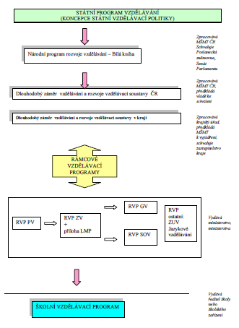
Systém kurikulárních dokumentů v ČR

Slide 6

Bílá kniha (Národní program rozvoje vzdělávání v České republice, 2001)
vychází vedle programových dokumentů z analýz a hodnocení českého školství uskutečněných domácími i zahraničními odborníky
formuje vládní strategii v oblasti vzdělávání v podobě myšlenkových východisek, obecných záměrů a rozvojových programů směrodatných pro vývoj vzdělávací soustavy
Schválením Strategie vzdělávací politiky České republiky do roku 2020 vládou Bílá kniha definitivně pozbývá platnost.
Notes:
hlavní části dokumentu: Východiska a předpoklady rozvoje vzdělávací soustavy, Předškolní, základní a střední vdělávání, Terciární vzdělávání, Vzdělávání dospělých

Slide 7
Strategie vzdělávací politiky České republiky do roku 2020
Jak vznikl dokument Strategie 2020?
O čem Strategie je?
Jak se Strategie zaváděla?
→ rozhovor s Jindřichem Fryčem z MŠMT (Komenský)
Obecný cíl Strategie: „zlepšení výsledků a motivace dětí, žáků a studentů na všech stupních školského systému od předškolního až po terciální vzdělávání“
Strategické priority:
Snižovat nerovnosti ve vzdělávání
Podporovat kvalitní výuku a učitele jako její klíčový předpoklad
Odpovědně a efektivně řídit vzdělávací systém
Hodnocení Strategie
Co se podařilo?
→ rozhovor s prof. Ivou Stuchlíkovou - z hodnotící expertní komise (Komenský)
Notes:
Rozhovor: http://www.ped.muni.cz/komensky/dalsi/hovory-o-vzdelavaci-politice/250-roz-hovor-se-statnim-tajemnikem-jindrichem-frycem-msmt
Východiskem vzniku Strategie 2020 (vydalo 2014 MŠMT) bylo:
- mnohé cíle deklarované v Bílé knize nebyly prakticky naplněny (nebo jinak oproti plánu)
- od BK vznikla řada dílčích strategických dokumentů s izolovanými řešeními (bez zastřešující koncepce)
- podmínka pro získání financování vzdělávání z fondů EU
- Česko mluví o vzdělávání http://ceskomluvi.cz/debatujte-kde-je-ceska-skola/
Strategie je obecným dokumentem stanovující priority dalšího vývoje, neprezentuje však konkrétní návrhy.
Priority a navržená opatření (viz pracovní list):
1) Snižovat nerovnosti ve vzdělávání – reakce na prohlubující vzdělanostní nerovnosti mezi dětmi, rozdílnou úroveň příležitostí k učení, příliš časnou diferenciaci ve vzdělávacím systému (výběrové školy, gymply…), zavést poslední rok předškolního vzdělávání jako povinný, eliminovat odklad školní docházky (zajistit přípravné třídy), přesněji vymezit typy a stupně znevýhodnění a nadání žáků a jim odpovídající podpůrná opatření vč. financování; posilovat společný základ v oborech středního vzdělávání, matematika povinně součástí maturity do roku 2020; zavedení mistrovské zkoušky, vytvořit formální předpoklady pro prostupnost mezi Bc. programy a VOŠ…
2) Podporovat kvalitní výuku a učitele jako její klíčový předpoklad – dokončit standard profese učitele, návrh kariérního systému pro učitele, ředitele, vytvořit systém rozvoje mentorských dovedností pro pedagogy; vytvořit zastřešující kurikulární dokument pro oblast předškolního až terc. vzd.; vyhodnotit kurik. reformu; stanovit přesnější pravidla pro hodnocení škol zřizovatelem, vytvořit kritéria kvalitní školy…
3) Odpovědně a efektivně řídit vzdělávací systém – zjednodušit soustavu strategických dokumentů a zavést jejich jasnou hierarchii, položit důraz na dlouhodobé záměry, vždy explicitně specifikovat cíle vzdělávací politiky pro dané období, způsob vyhodnocení jejich naplnění a tyto cíle vždy vyhodnocovat

Slide 8
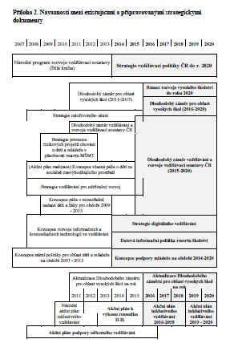
                Strategie 2020, s. 51
Notes:
Strategie je obecným dokumentem, proto na něj navazují další, dílčí strategické dokumenty, akční plány apod.
Od r. 2015 je stěžejním implementačním dokument Dlouhodobý záměr vzdělávání a rozvoje vzdělávací soustavy (plán řešení aktuálních problémů na 3 roky), zpracovává MŠMT s cílem sjednotit vzděl. politiku 14 krajů a státu

Slide 9
Shrnutí principů vzdělávací politiky ČR
Celoživotní učení pro všechny
Rovných vzdělávacích příležitostí
Zaměstnatelnosti
Sociální soudržnosti a sociální relevance
Internacionalizace ve vzdělávání

Slide 10
Diskuse ve skupině + rešerše:
Které strategie/principy VP se podařilo realizovat?
Jaké problémy tyto kroky přinesly?
Ukázky z názorů odborníků a praktiků
  Boloňská deklarace – formální uplatňování, stále nízký počet vysokoškoláků (Slejška - blog)
  Strategie 2020 – inkluze, karierní řád (dokument „Hodnocení naplňování Strategie 2020“ – Stuchlíková, Komenský)
  Kurikulární reforma – formalismus… (Janík et al. - PedOr )
Notes:
http://www.ped.muni.cz/komensky/dalsi/hovory-o-vzdelavaci-politice/251-roz-hovor-s-predsedkyni-hodnotici-skupiny-ivou-stuchlikovou

Slide 11
Co víte o kurikulární reformě?
Interaktivní kvíz (Kahoot.it)
1. Jaký typ reformy představuje česká kurikulární reforma?
a) vstupová b) procesová c) výstupová
2. Na jakých principech nestaví kurikulární reforma?
a) celoživotní učení b) propojenost učiva c) implementace Strategie 2020
3. Kdy vstoupily nové kurikulární dokumenty v platnost?
a) 2004 b) 2005 c) 2007
4. Co je novým stěžejním konceptem v kurikulárních dokumentech oproti předchozím?
a) klíčové kompetence b) mezipředmětové kompetence c) očekávané kompetence
5. Na jaké RVP navazuje RVP ZV?
a) RVP CV b) RVP GV c) RVP PV
6. Kdy byla vydána poslední revize RVP?
a) 2016 b) 2017 c) 2018
8. Kdo primárně vytváří ŠVP?
a) vedení školy b) učitelé c) ČŠI
9. Očekávané výstupy v ŠVP pro ZŠ jsou formulovány
a) pro jednotlivé ročníky b) pro jednotlivé stupně c) pro oba stupně dohromady
10. Povinnou součástí ŠVP není
a) učební plán b) tematický plán c) charakteristika školy
Notes:
1. Jaký typ reformy představuje česká kurikulární reforma?
vstupová b) procesová c) výstupová
(top-down, reforma vzdělávacích cílů a obsahů; procesová je zaměřená spíše na metody, formy vyučování, praxi; výstupová na výsledky – testování apod.)
2. Na jakých principech nestaví kurikulární reforma?
a) celoživotní učení b) propojenost učiva c) implementace Strategie 2020
3. Kdy vstoupily nové kurikulární dokumenty v platnost?
a) 2004 b) 2005 c) 2007
4. Co je novým stěžejním konceptem v kurikulárních dokumentech oproti předchozím?
a) klíčové kompetence b) mezipředmětové kompetence c) očekávané kompetence
5. Na jaké RVP navazuje RVP ZV?
a) RVP CV b) RVP GV c) RVP PV
6. Kdy byla vydána poslední revize RVP?
a) 2016 b) 2017 c) 2018
8. Kdo primárně vytváří ŠVP?
vedení školy b) učitelé c) ČŠI
9. Očekávané výstupy v ŠVP jsou formulovány
pro jednotlivé ročníky b) pro jednotlivé stupně c) pro oba stupně dohromady
10. Povinnou součástí ŠVP není
a) učební plán b) tematický plán c) charakteristika školy

Slide 12
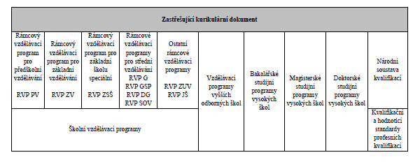

Slide 13
Práce s RVP
Které RVP je pro mě relevantní?
Které pasáže jsou pro mne jako učitele stěžejní?

Slide 14
ŠVP & TK
Povinný obsah ŠVP
Koordinátor ŠVP
Programy k tvorbě ŠVP: např. Inspis
Inovace v ŠVP - dodatky
Zápisy do TK v souladu se ŠVP a TP
Kontrola inspekcí
Legitimizace (rodiče)

Slide 15
Plánované vs. realizované kurikulum
Formální vs. neformální kurikulum
Skryté kurikulum
Vymezení pojmů
Implementace projektovaného kurikula v praxi – možné problémy? (diskuse)
Notes:
Formální kurikulum je komplexní projekt cílů, obsahu, prostředků a organizace
vzdělávání; realizace projektovaného kurikula ve vzdělávacím procesu; způsoby kontroly a hodnocení výsledků výuky.
Neformální kurikulum - zahrnuje aktivity a zkušenosti vztahující se ke škole (mimotřídní a
mimoškolní aktivity organizované školou např. exkurze, výlety, soutěže, zájmové činnosti); úkoly a příprava žáků na vyučování.
Skryté kurikulum - postihuje další souvislosti života školy, které nejsou obvykle vyjádřeny v programech a jsou obtížně postižitelné: klima školy, vzdělávací hodnoty, vztahy mezi učiteli a žáky, postoje vůči autoritě, vztahy mezi školou a dalšími zdroji vzdělávání, způsoby diferenciace žáků, pravidla chování ve třídě, odměny a tresty, sociální strukturu třídy, charakter školního prostředí apod.

Slide 16

Jaké mohou být formy existence kurikula?
Příklad ke skrytému kurikulu
(viz Lojdová, 2015)
Žákyně zažila posměch spolužáků v hodinách HV. Má v takovém případě učitel zasahovat? Jak?
Může učitel ovlivňovat vrstevnické vztahy?

Slide 17
Kultura školy
Co si představujete, když se řekne kultura školy?
Jak ji vnímáte na Vaší škole, kde jste praktikovali/praktikujete?
Představte si, že jste návštěvník vaší školy, přicházíte ke škole, vcházíte dovnitř, procházíte školou a vstupujete přes kancelář sekretářky k řediteli – ředitelce školy. Cestou potkáváte řadu pracovníků školy a žáky či studenty, protože je přestávka. Jak na vás bude materiálně i nemateriálně působit škola?
Co napomáhá spolupráci lidí ve škole?
Co nejvíce podporuje odborný rozvoj jednotlivců ve škole?

Slide 18
Kultura školy
Z marketingového hlediska používáme definici kultury školy
od Jakubíkové (2001):
„Kultura škol je vnitřním fenoménem, který je primárně vytvářen a využíván v oblasti řízení a vztahu k vlastním zaměstnancům školy. Jedná se o souhrn představ, přístupů a hodnot ve škole všeobecně sdílených a relativně dlouhodobě udržovaných.„
Podobné vymezení předkládá i Barth (2006):
„Kultura školy je složitým souborem norem, postojů, očekávání, chování, hodnot, ceremoniálů, tradic i mýtů, které jsou hluboce zakořeněny v samotném jádru organizace. Kultura je historicky přenášeným vzorem myšlení v tom smyslu, že má sílu ovlivňovat, co si lidé myslí a jak jednají.“

Slide 19
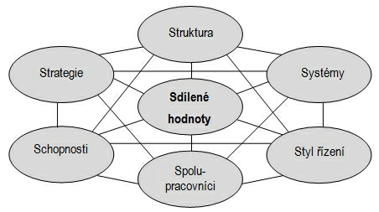
Klasický příklad: „7S McKinsey“
Model je nazýván 7S protože názvy sedmi základních prvků začínají v angličtině písmenem S.
  Strategie (Strategy)
Struktura (Structure)
Systémy (Systems)
Styl práce vedení (Style)
Spolupracovníci - personál (Staff)
Schopnosti (Skills)
Sdílené hodnoty (Shared values)

Slide 20
První tři prvky (strategie, struktura, systémy) jsou považovány za základní, tzv. tvrdé prvky řízení - hardware.
Další čtyři prvky (spolupracovníci, styl řízení, schopnosti a sdílené hodnoty) jsou považovány za pomocné prvky úspěchu, tzv. měkké prvky řízení - software.
Předložený model má sdílené hodnoty, které představují jádro kultury organizace, uprostřed.
Struktura = schéma organizační struktury, vztahy nadřízenosti a podřízenosti, způsob rozdělení a integrace úkolů, formální delegování pravomocí a odpovědnosti v organizaci.
Strategie = zde ji stručně vymezujeme jako definování vize a cílů organizace a cesty jejich dosažení.
Systémy = procesy a postupy při každodenní práci, včetně psaného kodexu chování. Dnes sem také řadíme systém komunikace, informační i kontrolní systémy v organizaci.
Schopnosti = dovednosti, znalost, zkušenosti
Spolupracovníci (zaměstnanci) = lidé v organizaci, respektive struktura lidí, tým, podpora kvalifikace, vztahy mezi nimi aj.
Styl = způsob chování, jednání managementu (jak přistupuje k řízení), hospodaření s časem, zaměření na lidi a úkoly, společný způsob chování a jednání v organizaci atd.
Sdílené hodnoty = toto S, které je uprostřed, můžeme spojovat s pojmem firemní kultura. Sdílené hodnoty přitom souvisí s vizí a posláním organizace.

Slide 21

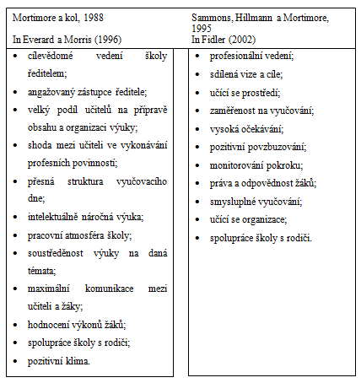
„efektivní škola“ a její znaky:
V učebnici pro management škol z Anglie upozorňuje Fidler (2002) na to, že faktory „dokonalosti“ jsou sice spojovány s efektivní školou, ale neznamená to, že k její efektivnosti automaticky přispívají. Jsou pouze obecné a nejsou specifikovány pro konkrétní školu.
Na základě identifikace faktorů však může škola ovlivňovat svojí efektivnost.
Zvažte:
Efektivnost organizací jako je škola je možné vymezit také na základě určitého stupně uspokojení lidí, kteří jsou s ní spjati, nebo zhodnocením procesů, které uvnitř školy probíhají. (Průcha, 1997)
„Efektivnost školy nemůžeme v úplnosti hodnotit jen z jejích produktů bez ohledu na podmínky, ze kterých vznikají, a na druhé straně vnitřní procesy školy musí být uvažovány ve spojení s tím, k jakým výstupům vedou“. (Průcha, 1997)

Slide 22
Pojem kultura školy není ale zcela ustálen v oblasti školského managementu v ČR. Například ve Výroční zprávě ČŠI za rok 2014/2015 se pojem „kultura školy“ nevyskytuje.
Nicméně na s. 41 najdeme: Z hodnocení ČŠI vyplynulo, že 97,2 % ředitelů škol (z toho 54,8% rozhodně ano) se daří úspěšně vytvářet pozitivní klima školy, jen necelá 3% ředitelů škol jsou v tomto směru neúspěšná.
Ředitelé škol vyjádřili převážně spokojenost s jednotlivými oblastmi školního klimatu… Podle učitelů je nejméně pozitivně hodnocenou oblastí možnost podílet se na rozhodování o škole. (Náš dodatek: jak je to možné po realizaci implementace RVP-ŠVP?)

Slide 23
Jednodušší přehled můžete získat zadáním dotazníku pro kulturu školy (informace o vytvoření dotazníku jsou in Eger a kol. 2002).
Výhodou dotazníku je jeho rychlé vyplnění, možnost zadání pro členy sboru a popř. pro členy vedení zvlášť. Po jeho vyhodnocení je opět možné jej využít pro následnou diskusi ve sboru na téma kultura školy jako součást její autoevaluace.
Pro komplexnější pohled je možné jej kombinovat s výše uvedeným postupem nebo se SWOT analýzou školy, auditem či dalšími autoevaluačními materiály, ale i hodnocením ČŠI atd.

Slide 24
Respondenti z velkých škol jsou ve svém hodnocení obvykle více kritičtí než ostatní, nejvíce shovívaví jsou naopak respondenti z malých škol.
Čím je škola menší, tím vyšší má nároky na následující oblasti: společné cíle, důvěra ve vedení školy, převládající styl řízení ve vztahu k lidem, režim a organ. struktura a komunikace a informovanost pracovníků školy.
Malé a střední školy mají také o něco vyšší nároky v oblasti komunikace školy s okolím a rodiči, pracovních podmínek pro výuku, estetického prostředí a pořádku.
Naopak čím je škola větší, tím vyšší má očekávání výsledků vzdělání.

Slide 25


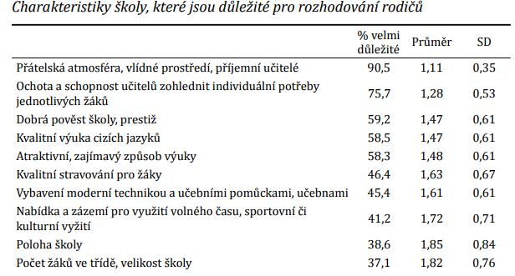
Charakteristiky dobré základní školy z pohledu rodičů (Simonová,2017)
Cílem stati je popsat charakteristiky dobré školy z pohledu českých rodičů s využitím dat získaných v longitudinálním šetření CLoSE od reprezentativního vzorku 2008 rodičů dětí v předškolním věku.
Co podle vašeho názoru považují rodiče za důležité?
Odhadli jste to správně?
Zvažte, jak to souvisí s klimatem a kulturou školy.
Notes:
Dostupné na: https://journals.muni.cz/pedor/article/view/6743
Nejdříve bylo z databáze mateřských škol náhodně vybráno 95 škol. Poté došlo v každé vybrané mateřské škole k náhodnému výběru jedné předškolní třídy nebo předškoláků z různých tříd v případě, že třídy byly věkově heterogenní. Dotazníky vyplnily v 87 % matky. Výsledný soubor lze považovat za reprezentativní…

